Slide 1
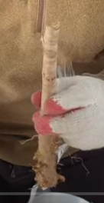
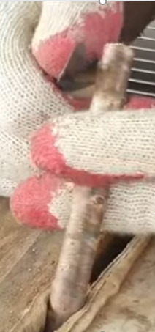
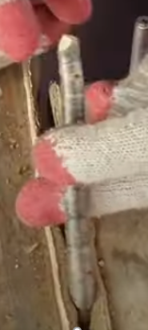
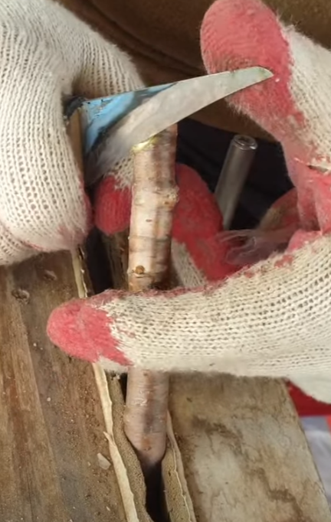
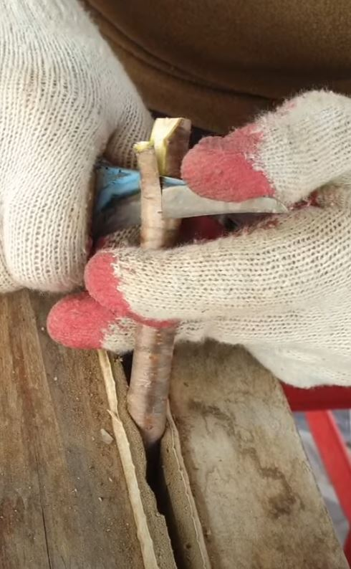
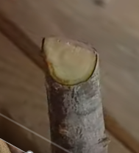
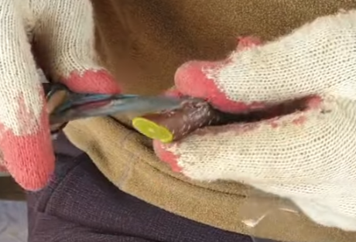
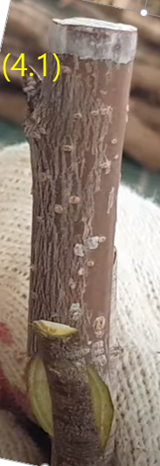
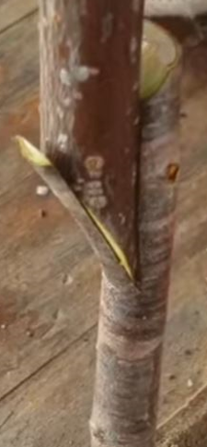
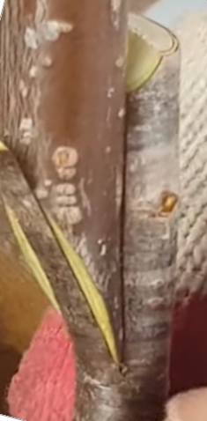
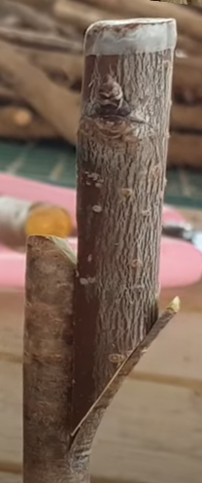
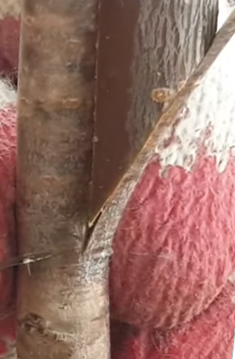
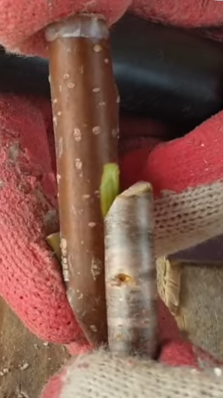
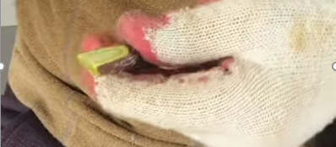
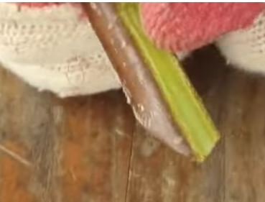
(1.1)
(1.2)
(1.3)
(2.1)
(2.2)
(1) 대목을 1cm 정도 비스듬히 자르고,
(2) 대목을 절개한다. 4cm정도 수직으로 자른다. 오른손을 판에대고 왼손엄지로 지그시 눌러서 자른다. 다침주의
(3) 접수 쐐기를 만든다. 양면을 1cm. 4cm정도 자른다.
(4) 접수쐐기를 대목 절개면에 꾹눌러서 삽입하여 대목-접수의 형성층을 최대한
많이 접합시킨다. 양형성층의 접합면에서 진액이 나와 대목-접수를 접합시킨다.
(4.2~5) 굵기가 다른 경우에는 한쪽만이라도 형성층을 완벽하게 맞춘다. 반대쪽은
약간 벌어질 수 있다.
(4.6) 상단의 V 공간을 진액이 메우면서 튼튼하게 살을 만든다. 이것은 가지 찢어
짐 예방에 중요
(5) 접목테이프로 테이핑을 한다.
테이프는 넓게 펴서 감는 힘정도 70,10,20,마지막펴서 다시감고 매듭
피지않고 지나친 힘을 주어 감으면 안된다.
(1.4)
(3.1)
(4.6)
(4.2)
(4.3)
(4.4)
(4.5)
(3.2)
(3.3)

Slide 2
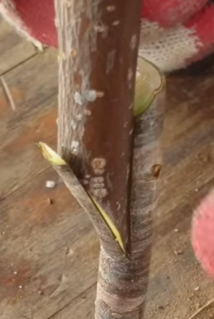
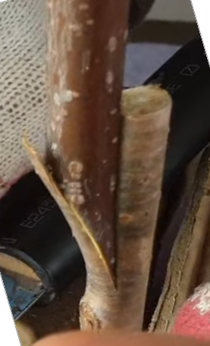
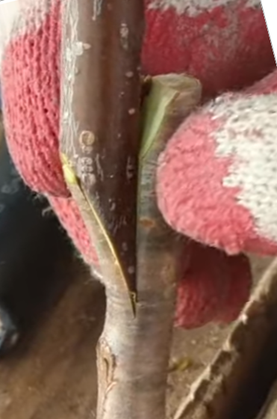
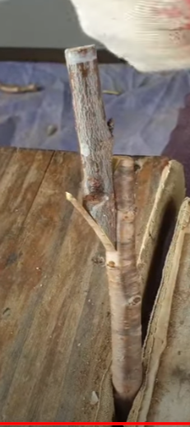
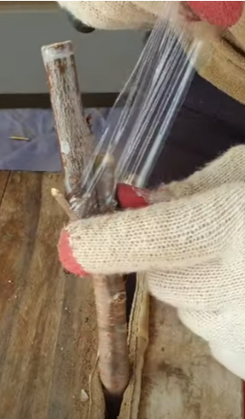
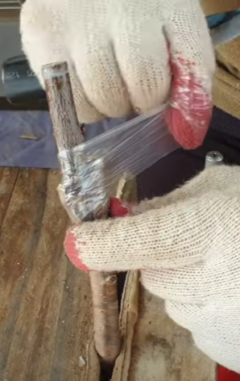
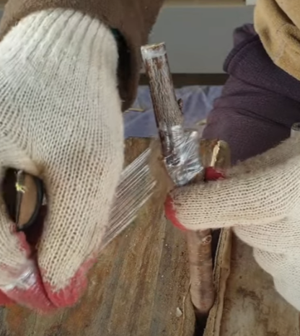
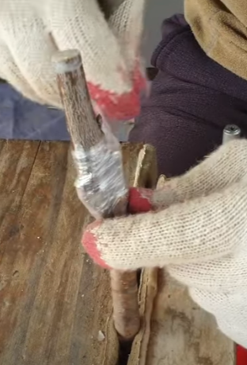
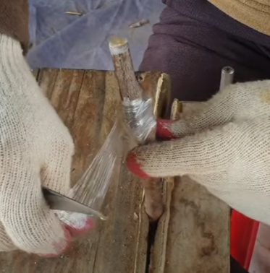
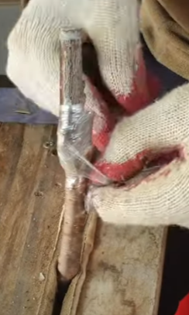
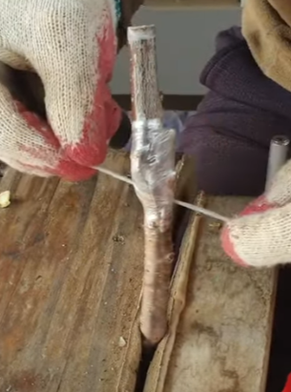
X
X
70%
10%
1cm진액융합 3cm접합면 넓은 접합형성층면, 튼튼한 분지접합살형성
진핵융합X 4cm접합면
2cm진액융합 2cm접합면 너무적은 접합형성층면, 접합살형성이어려원진다.
마무리매듭
20%
20%

Slide 3
